Slide 1
特吉学院
非标机台防错设计
Notes:
大家好，欢迎来到特吉学院。今天我们深入探讨非标加工中常用的工程材料。正确选择材料是保证产品质量、控制成本和确保性能的基础。本课程将详细解析几种关键材料的特性、应用和加工要点，帮助大家做出更专业的工程决策。

Slide 2

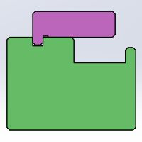


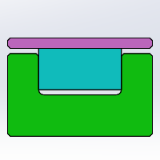
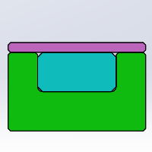
零件清角原则（常规清
角大小为：0.5X0.2mm）
零件倒角原则（常规倒
角大小为：0.5*0.5mm）
http://tejiol.com/

Slide 3
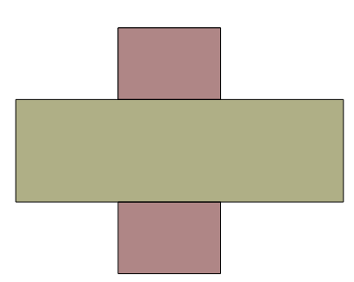
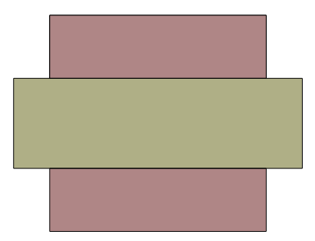
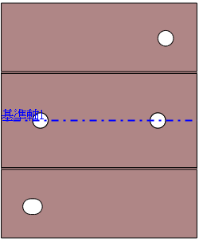
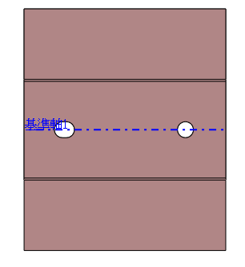
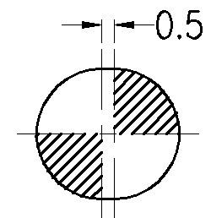
長
滑块长宽比原则（常规比
例为：不低于长1.5 宽1的
比例）
寬
定位销孔设计（一边圆孔，一边腰孔，腰孔中心距0.5mm，要在一条直线上）
http://tejiol.com/

Slide 4
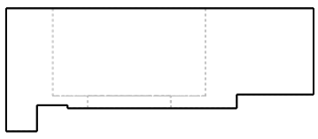
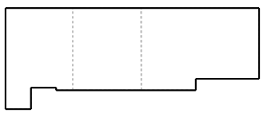
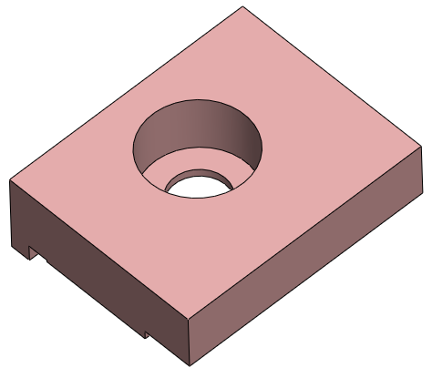
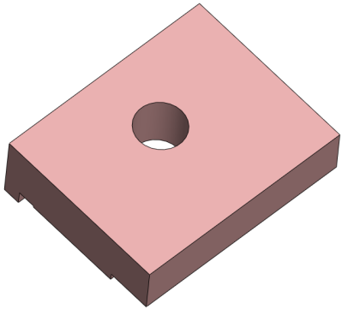
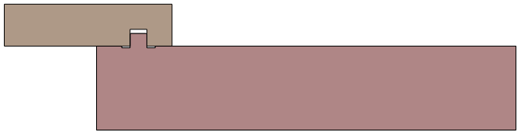
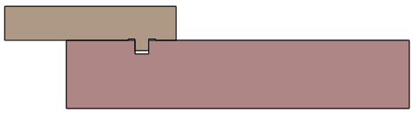
关于沉头孔（一般不做沉头，增加成本，组装时也易锁偏。）
注：沉头不要太靠边，容易破孔。
关于零件切削量(切削量尽量少，太多容易变形，成本也高。)
http://tejiol.com/

Slide 5
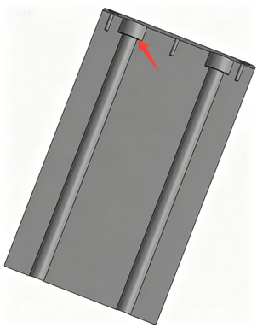
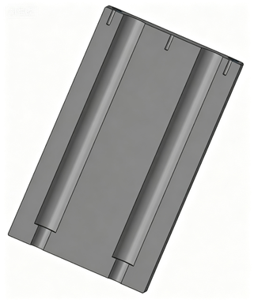
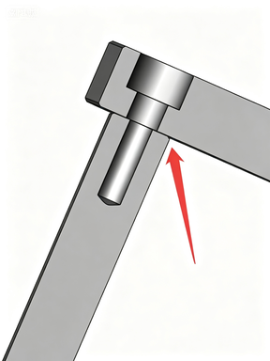
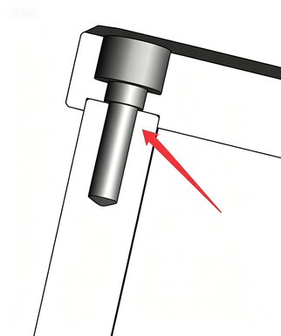
较长工件的沉头孔（尽量沉头加深，确保较短的螺丝连接）
柱子与柱板之间的连接（需增加卡位）
http://tejiol.com/

Slide 6
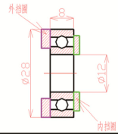
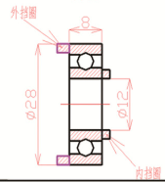
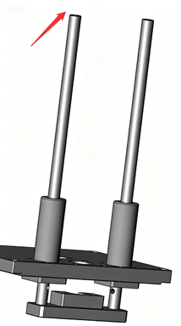
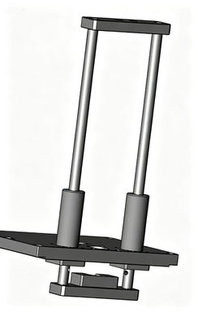
轴承内外圈设计（要顶内外衬套）
滑动导柱需要两头都有固定
http://tejiol.com/

Slide 7
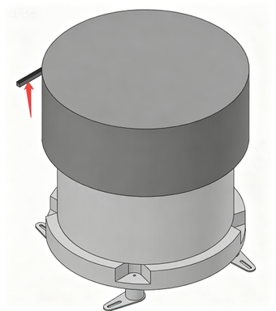
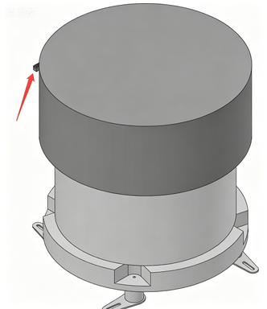
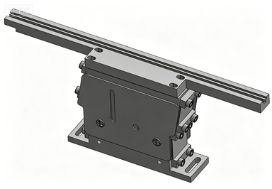
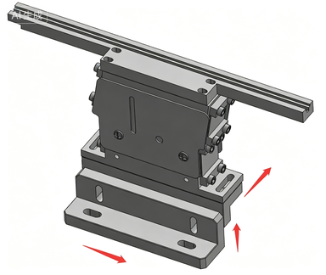
振动盘出料口尺寸不要超出0.2-0.5XD（D是振动盘直径）
直振装置在安装时要上下、左右、前后都可调节。
http://tejiol.com/

Slide 8

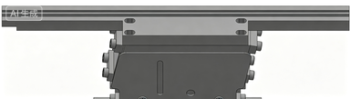
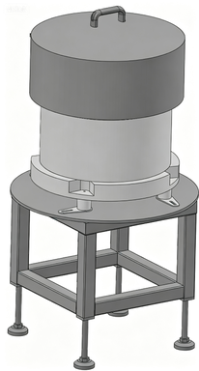
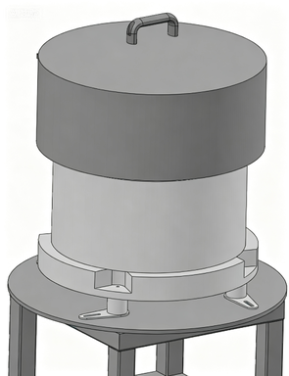
直振轨道两端长度不超过对应直振长度1/2
振动盘应该具有高度可以调节的机构。
http://tejiol.com/

Slide 9
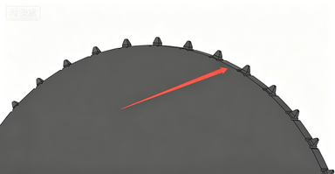
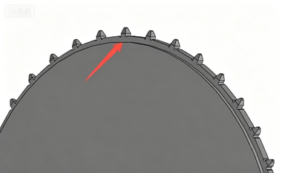
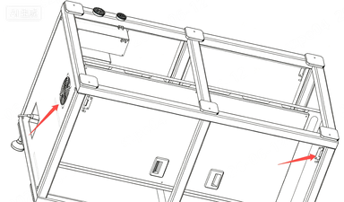
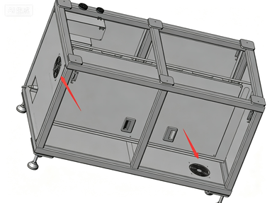
端子送料轮应在齿面两侧做让位。
机箱降温风扇，要遵守低进高出原则。
http://tejiol.com/

Slide 10
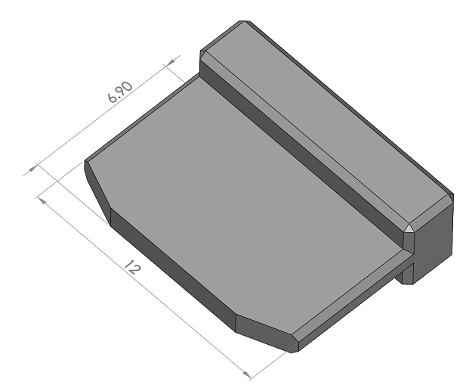
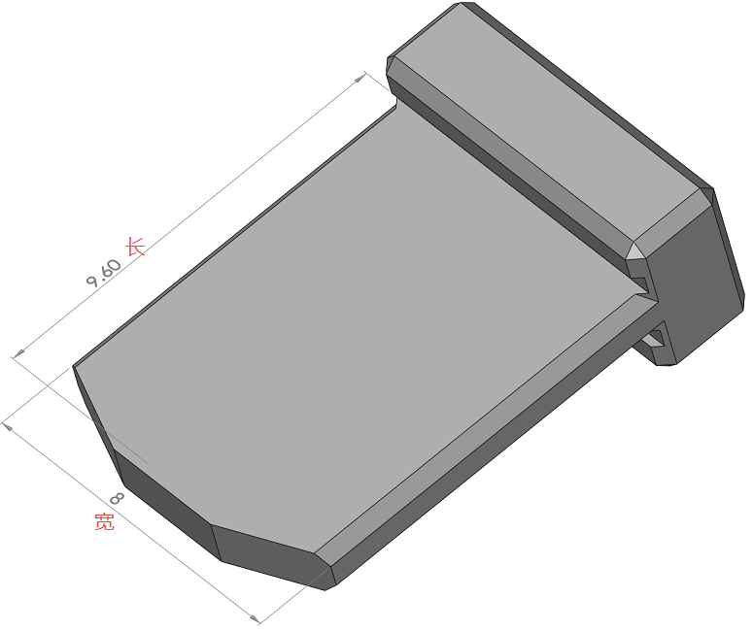
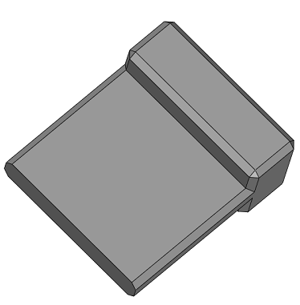
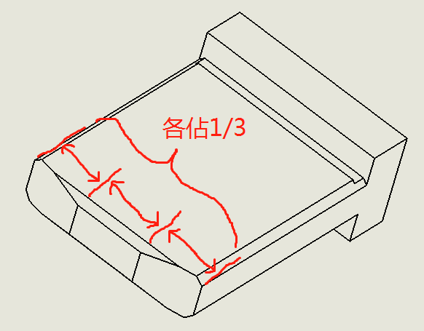
关于刹车设计（长宽比不低于1.2 : 1 ,材质采用不锈钢S136H）
关于刹车设计（頭部倒角與平面各佔1/3）
http://tejiol.com/

Slide 11
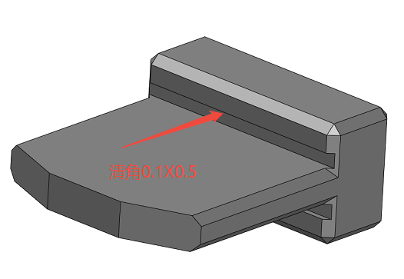
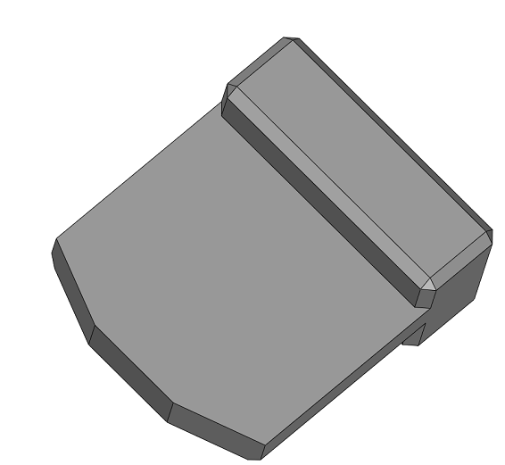
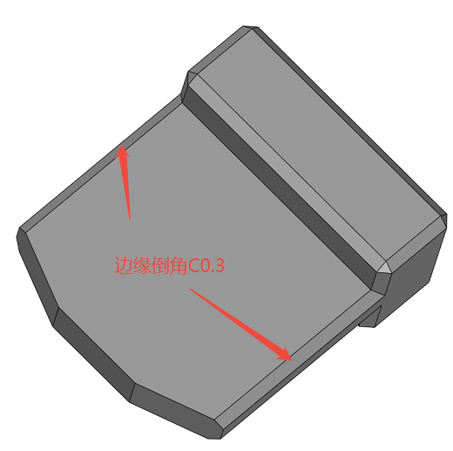
关于刹车设计（止位处清角0.1*0.5）
关于刹车设计（边缘倒角C0.3）
http://tejiol.com/

Slide 12

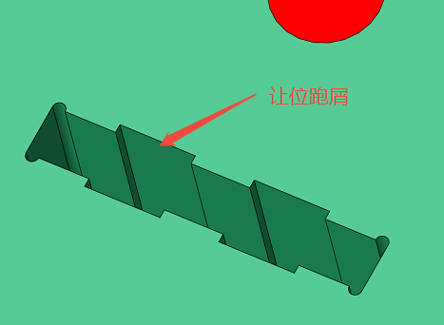
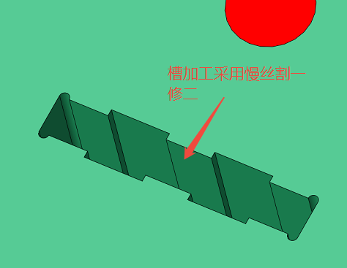
关于刹车设计（剎车块滑槽需有跑屑让位）
关于刹车设计（槽加工采用慢丝割一修二）
http://tejiol.com/

Slide 13
感谢观看
特吉学院 · 赋能每一次制造
Notes:
感谢大家的观看。希望今天的深度解析能帮助大家在面对复杂的材料选择时，做出更明智的决策。特吉学院将持续为大家提供更多专业内容，赋能每一次制造。我们下次再见！

